Slide 1

Брейнстормінг
For teachers

Slide 2
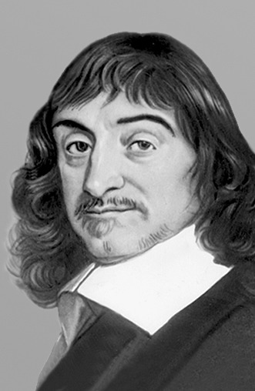
Всі науки настільки пов’язані між собою, що легше вивчати їх всі відразу, ніж якусь одну із них окремо від інших
Рене Декарт

Slide 3
Брейнстормінг – що це?
Брейнстормінг
Brain
Мозок
Storm
Буря, шторм

Slide 4

Брейнстормінг – що це?
Брейнстормінг – психологічний метод, процедура групового креативного мислення

Slide 5
Елементи STEM-освіти
у формуванні міжпредметних зв’язків

Slide 6
Брейнстормінг – що це?
Труднощі
Запам’ятовувати інформацію
Придумувати нове
Продукувати цікаві ідеї
Аналізувати велику кількість даних
Вибирати
головне

Slide 7
Брейнстормінг – що це?
Вороги мозкової продуктивності
Часте використання Інтернету
Багатозадачність
Мінімум
сну

Slide 8
Брейнстормінг
Брейнстормінг спрямований на стимулювання творчої активності, розкріпачення розумового заряду, продукування максимальної кількості ідей для розв’язання певної задачі

Slide 9
Розминка для мозку
Вправа
«Слова навпаки»
Вправа
«Слова навпаки»

Slide 10


Міжпредметні зв’язки в задачах

Slide 11
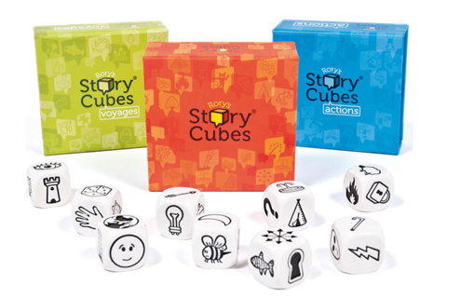
STEM + ART = STEAM

Slide 12

РЕФЛЕКСІЯ

Slide 13

РЕФЛЕКСІЯ

Slide 14
Мало мати хороший розум, головне — правильно його використовувати.
Рене Декарт

Slide 15
Дякуємо за увагу!

